Slide 1
Users dans Alma @ ULiège Library
Inscription des usagers

Slide 2
Table des matières
Généralités
Inscriptions
Création d’un usager dans Alma
Patron registration fee
Impression de la carte lecteur (Cyclope)
Divers
Activer un lecteur préinscrit
Modifier la fiche d’un usager B
Prolonger la fiche d’un usager B
Convertir un usager U, S ou C en un usager B
Demander une nouvelle impression de carte
Usagers BX

Slide 3
Table des matières
Généralités
Inscriptions
Création d’un usager dans Alma
Patron registration fee
Impression de la carte lecteur (Cyclope)
Divers
Activer un lecteur préinscrit
Modifier la fiche d’un usager B
Prolonger la fiche d’un usager B
Convertir un usager U, S ou C en un usager B
Demander une nouvelle impression de carte
Usagers BX

Slide 4
Généralités
Identifiants (primary identifier)
Commence par U = membre du personnel ULiège
Commence par S = étudiant ULiège
Commence par C = membre du personnel CHU
Commence par B = usager extérieur à la communauté ULiège

Slide 5
Généralités
Identifiants commençant par S
6 user groups :
ULiège – Bachelier
ULiège – Master / doctorat
ULiège - Cours isolés : Étudiants inscrits à un ou plusieurs cours sans suivre un programme complet
ULiège - Formations continues : Usagers inscrits à des certificats ou formations continues
ULiège - Erasmus, conventions : Étudiants inscrits dans le cadre de programmes d’échange ou conventions interinstitutionnelles (ex. Erasmus)
ULiège – RFIE : Étudiants provenant initialement de hautes écoles et inscrits dans le programme RFIE (Réforme de la Formation Initiale des Enseignants) dans le cadre d’une codiplomation avec l’Université de Liège

Slide 6
Généralités
Synchronisation des Users U, S et C
Chargement quotidien à 7h
Fichier unique qui regroupe :
les données Penelope (Sxxxxxx)
les données Ulis (Uxxxxxx et Cxxxxxx)
avec dédoublonnement des données si nécessaire
Uniquement pour les personnes possédant une adresse email
Basé sur une clé unique (identifiant P)
Compter environ 48 h de délai entre la création dans Ulis/Penelope et dans Alma

Slide 7
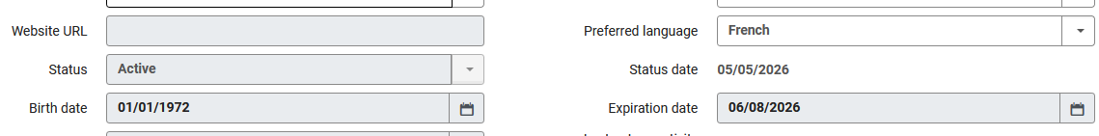
Généralités
Comment savoir si un compte est toujours actif dans Ulis/Penelope ?
Lorsqu’un compte cesse d’être actif dans les bases de données sources, il n’est plus mis à jour dans Alma.
Si la Status date correspond à la date du jour dans la fiche détaillée, cela signifie que la fiche de l’usager a été synchronisée durant la nuit.
Si ce n’est pas le cas :
Soit l’usager n’est plus dans Ulis/Penelope
Soit il y a un problème de synchronisation avec sa fiche → contacter les administrateurs via l’adresse Library-Systems {at}lists.uliege(.)be
How to: http://app.lib.uliege.be/alma/comment-savoir-si-un-compte-est-toujours-actif-dans-ulispenelope/

Slide 8
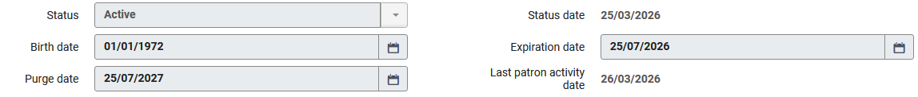
Généralités
Dates
Status date : date de la dernière synchronisation
Expiration date : date d’expiration de la fiche
mise à jour quotidiennement lors de la synchronisation : un usager actif aura toujours une date d’expiration située à un peu plus de 90 jours dans le futur. Cette date d’expiration à 3 mois permet la prolongation des prêts, manuellement ou via la procédure de renouvellement automatique.
Purge date :
date pouvant servir de date pivot aux administrateurs pour supprimer les anciens usagers
automatiquement toujours date d’expiration + 1 an

Slide 9
Généralités
Mises à jour locales (pour les users U, S et C)
Des mises à jour locales sont possibles dans Alma dans :
Contact Information
Numéros de téléphone
E-mails
Notes
Les données gérées de façon externe (et donc non modifiables) sont marquées d’une coche verte.
Ces données peuvent être visualisées en détail (View) ou dupliquées (Duplicate) en vue de créer une nouvelle entrée.
Une seule adresse postale est conservée dans Alma : l'adresse de correspondance utilisée au niveau de l'ULiège (généralement adresse professionnelle pour le personnel, domicile ou kot pour les étudiants selon leur choix)

Slide 10
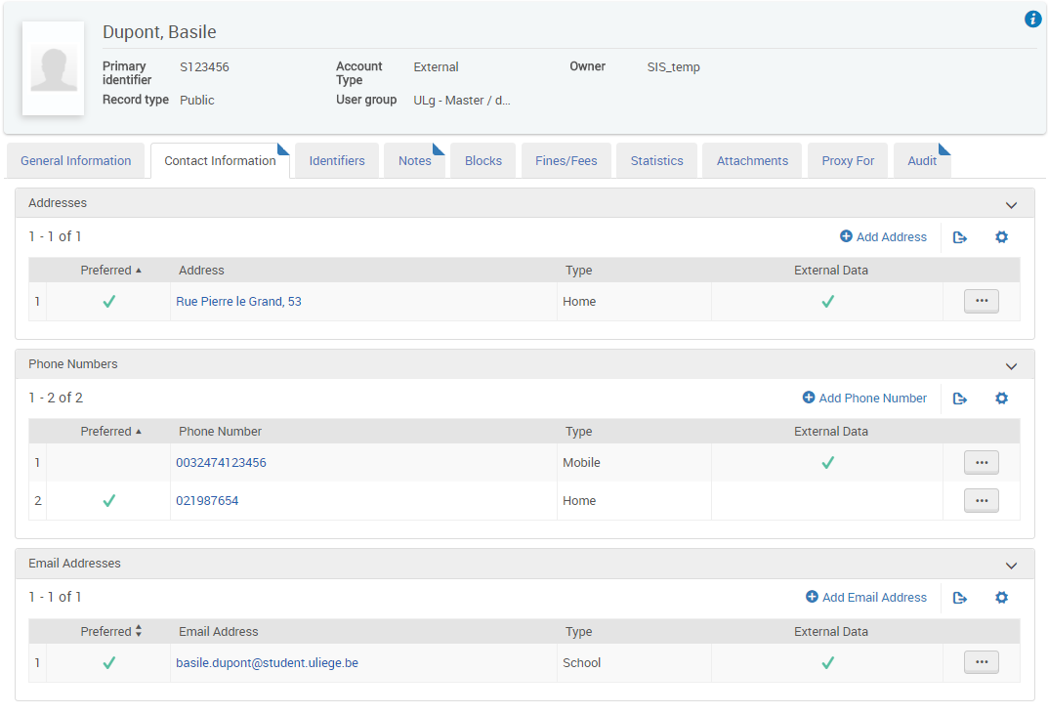
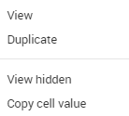
Pas de coche = donnée locale

Slide 11
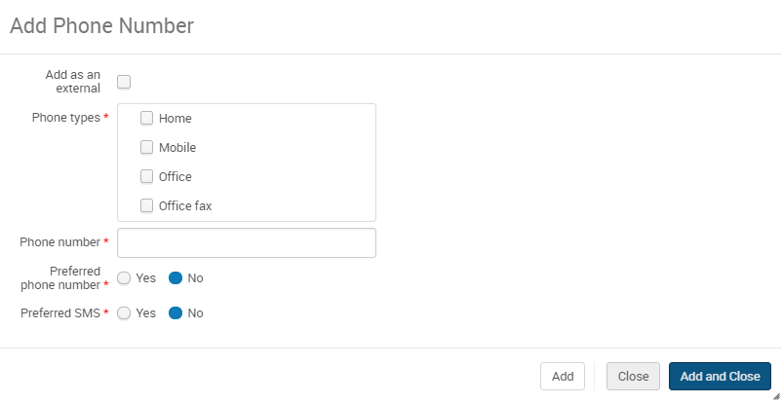
Généralités
Mises à jour locales
Outre la duplication, on peut directement ajouter des données via les boutons Add…
Une donnée locale peut prendre le pas sur une donnée externe si la case Preferred est cochée.

Slide 12
Généralités
Deux types d’usagers extérieurs
Users B
fréquentent nos bibliothèques
on leur fournit un identifiant et un mot de passe pour accéder au wifi de l’ULiège, aux postes fixes des bibliothèques et à MyLibrary.
Users Bx
ne fréquentent pas nos bibliothèques (avocats, médecins, entreprises privées…)
on ne fournit pas de mot de passe.
Ils font appel à nos services pour essentiellement de la fourniture de documents appartenant ou non aux bibliothèques.
Ils ne paient pas de frais d’inscription, mais la fourniture des documents leur est facturée.
Les BX ne peuvent pas s’identifier sur Primo.
« BX » = inscrit en Bibliothèque, eXclu de l’authentification.

Slide 13
Table des matières
Généralités
Inscriptions
Création d’un usager dans Alma
Patron registration fee
Impression de la carte lecteur (Cyclope)
Divers
Activer un lecteur préinscrit
Modifier la fiche d’un usager B
Prolonger la fiche d’un usager B
Convertir un usager U, S ou C en un usager B
Demander une nouvelle impression de carte
Usagers BX

Slide 14
Création d’un usager dans Alma
Un usager se présente pour s’inscrire à la bibliothèque…
Vérifier : si cette personne n’est pas déjà inscrite dans Alma (un ancien S, un ancien U, un B qui a oublié qu’il était déjà inscrit...). Cela permet d’éviter des doublons.
Demander à l’usager de présenter une pièce d’identité
S’assurer qu’il pourra payer les frais d’inscription de 5 euros (en cash ou via Payconiq)

Slide 15
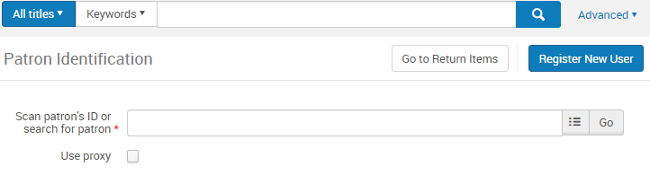
Création d’un usager dans Alma
Procédure d’inscription dans Alma
Partir de Fulfillment > Checkout/Checkin > Manage Patron Services > Register New User
Nouveau numéro B (Primary identifier) automatiquement généré par Alma
Remplir les champs obligatoires et/ou nécessaires :
First name,
Last name
Job category
Job description
User group
Birth date
Expiration date
Resource Sharing Library
Adresse, numéro de téléphone, e-mail (+ sélectionner le type)

Slide 16
Création d’un usager dans Alma
Pavé USER INFORMATION
User group
Sélectionner « Extérieur » ou « Société, entreprise, profession juridique »
Job category
Liste déroulante permettant de choisir l’affiliation qui correspond le mieux à l’usager
Job description
Permet d’apporter une précision (filière d’étude, etc.).
Pour les libellés du Job category en capitales (AUTRE HE / UNIV ; ECOLE SECONDAIRE ; PROMOTION SOCIALE ; UNIVERSITE FLAMANDE ; UNIGR ; SOCIÉTÉ ; ENTREPRISE, PROFESSION JURIDIQUE), apporter des précisions (nom de l'école, de l'entreprise, etc.).
Un lecteur B ne peut pas avoir un User Group de type « ULiège » !

Slide 17
Création d’un usager dans Alma
Pavé USER INFORMATION
Birth date
1er janvier de l’année de naissance (ex. : 01/01/2002)
Resource Sharing Library
Sélectionner la Bibliothèque PIB : Interlibrary Loan Services
Expiration date
1 an à partir de la date de l’inscription
Purge date
Ne pas la compléter !
Remplie automatiquement grâce au plugin : date d’expiration + 1 an

Slide 18
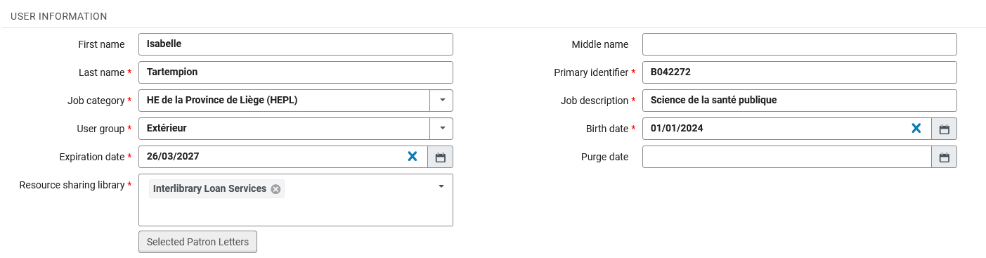

Slide 19
Création d’un usager dans Alma
Pavé USER MANAGEMENT INFORMATION
Cocher Yes pour Patron has institutional record
Sélectionner « Public externe (Users B)» en Owning system

Slide 20
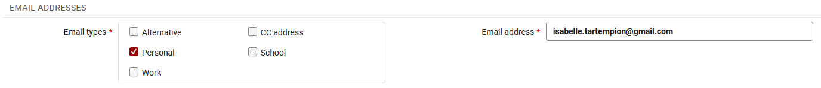
Création d’un usager dans Alma
Informations de contact
Adresse mail : Inscrivez une adresse mail valide.
Les communications d’ULiège Library passent par mail.
Pas d’adresse mail type « uliege » pour des lecteurs extérieurs.

Slide 21
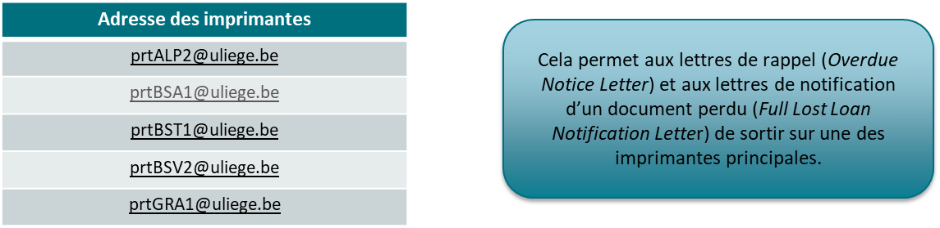
Création d’un usager dans Alma
Informations de contact
Adresse mail :
Que faire si le lecteur n’a pas d’adresse e-mail ?
Mettre l’adresse d’une des 5 imprimantes principales
Il suffit d’utiliser celle correspondant le mieux à votre implantation lors de l’inscription

Slide 22
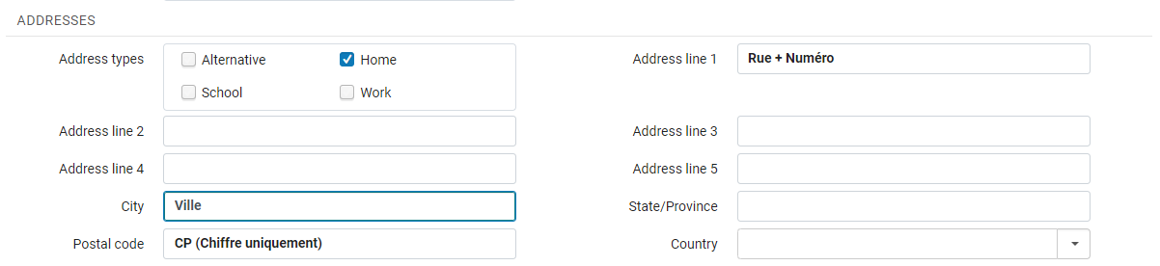
Création d’un usager dans Alma
Informations de contact
Adresse physique : Si vous n’êtes pas en salle de lecture, la carte d’usager sera envoyée par courrier postal. Éviter les erreurs.
Éviter les adresses à l’étranger (France, Italie ou Maroc), mettre si possible une adresse belge.
Respecter la structure suivante (rue et numéro de bâtiment dans la première ligne de l'adresse), et remplir les zones Postal code et City.
Numéro de téléphone : n’inscrire que des chiffres, pas de symbole.

Slide 23
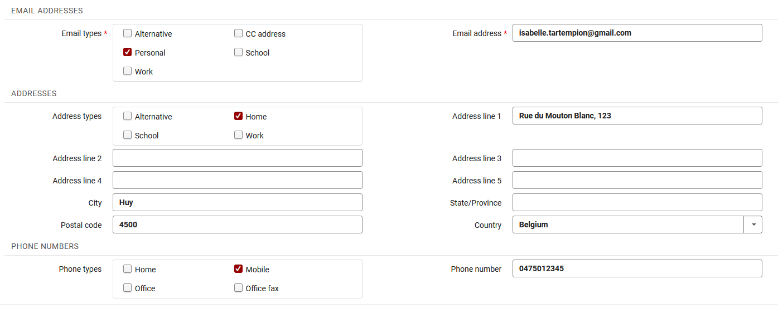
Création d’un usager dans Alma
Informations de contact

Slide 24
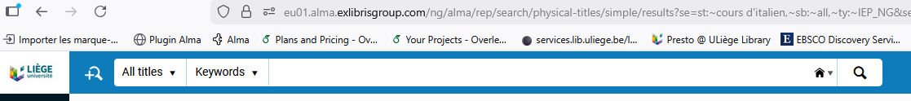
Création d’un usager dans Alma
Plugin Alma
Pour poursuivre, il faut tout d’abord vous assurer que le Plugin permettant les inscriptions a bien été installé.
Pour télécharger le plugin : https://app.lib.uliege.be/plugin-alma
Installer le plugin en suivant les instructions, celui-ci apparaîtra dans votre barre de favoris et vous pourrez dès lors actionner ce bouton lors des inscriptions.

Slide 25
Création d’un usager dans Alma
Plugin Alma
Activer le Plugin Alma.
Si vous avez oublié un des champs obligatoires, le plugin affichera un message d’erreur.
Lors de cette phase, l’usager reçoit un identifiant et un mot de passe pour accéder au wifi de l’ULiège, aux postes fixes des bibliothèques et à MyLibrary.
Attention : Permet d’inscrire un usager dans Alma.
How to: https://app.lib.uliege.be/alma/plugin-alma/

Slide 26
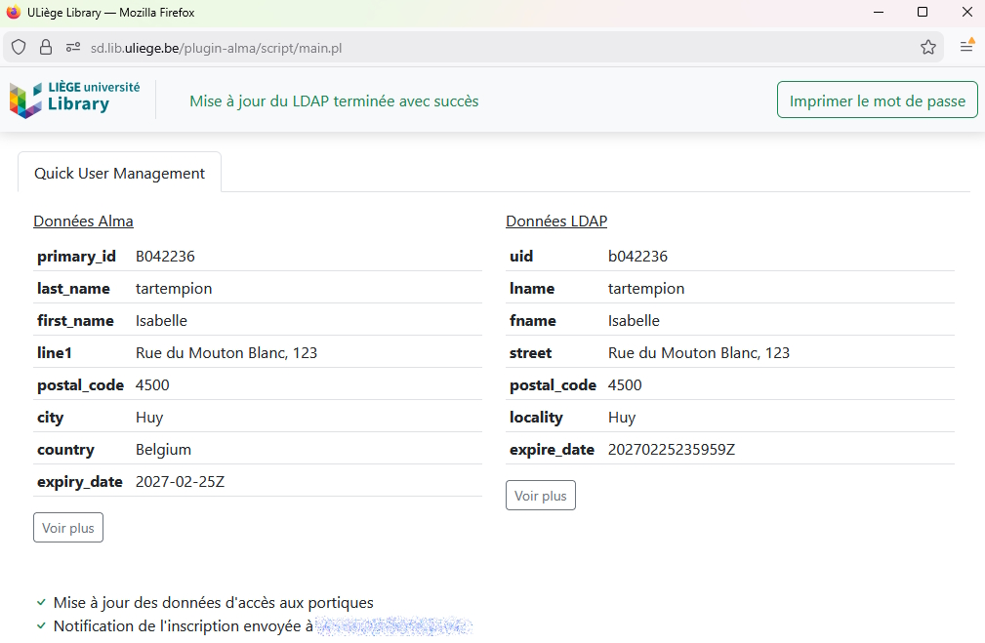
Création d’un usager dans Alma
Plugin Alma
La fenêtre Alma se ferme automatiquement
Les données introduites sont enregistrées dans Alma, et la Purge date ajoutée
Une nouvelle fenêtre :
confirme l’inscription du User dans le LDAP
permet d’imprimer le mot de passe
Date d’expiration Alma = date d’expiration pour le LDAP aussi
L’usager peut désormais accéder au réseau ULiège et à son compte MyLibrary.

Slide 27
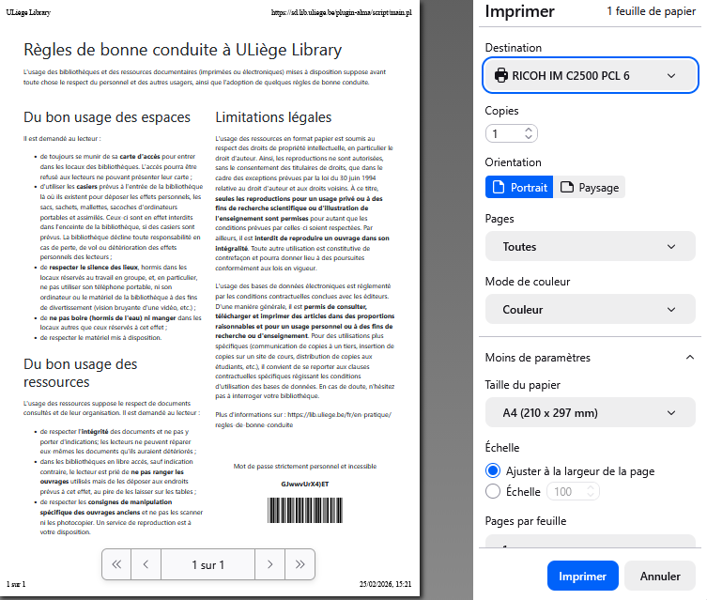
Mot de passe

Slide 28
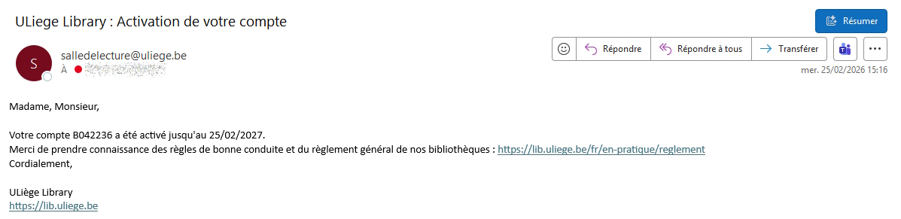
Création d’un usager dans Alma
Mail de bienvenue
Le lecteur reçoit une confirmation d’inscription par e-mail

Slide 29
Table des matières
Généralités
Inscriptions
Création d’un usager dans Alma
Patron registration fee
Impression de la carte lecteur (Cyclope)
Divers
Activer un lecteur préinscrit
Modifier la fiche d’un usager B
Prolonger la fiche d’un usager B
Convertir un usager U, S ou C en un usager B
Demander une nouvelle impression de carte
Usagers BX

Slide 30
Patron registration fee
Une participation de 5€ est demandée pour l’impression de la carte (les demandeurs d’asile, identifiés par le Job category, sont dispensés de cette participation).
L’inscription est :
gratuite pour tous les usagers qui souhaitent utiliser nos services à des fins privées et non lucratives.
payante (50€ par an) dans le cas contraire : professions juridiques, entreprises, sociétés pharmaceutiques...
Remarque 1 : la carte est renouvelable => valable à vie.
Remarque 2 : si l’usager n’est pas en mesure de payer au moment de l’inscription, il faut arrêter le processus et faire passer la fiche Alma en statut Inactive.

Slide 31
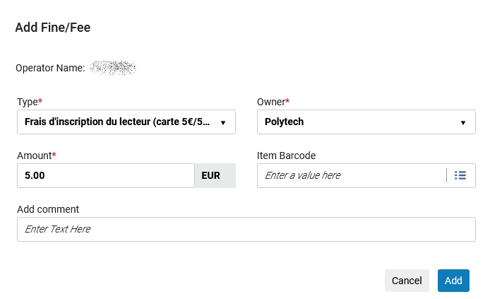
Patron registration fee
Création de la transaction financière
Sélectionner Frais d'inscription du lecteur (carte 5€/50€) = Patron registration fee (card 5€/50€) pour le type de frais (en cas de carte perdue ou détériorée, sélectionner Remplacement de carte de lecteur (5€) = Library card replacement (5€))
Introduire la valeur de 5€
Cliquer sur Add.

Slide 32
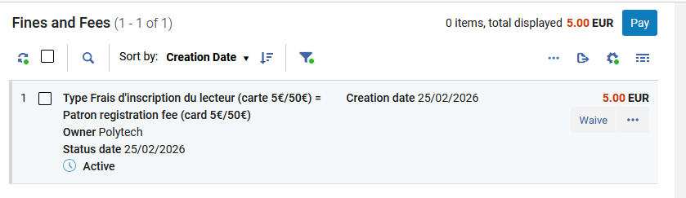
Patron registration fee
Encaisser les frais (en cash ou via Payconiq) en cliquant sur Pay
Remarque : Pour le User Group “Société, entreprise, profession juridique”, les frais de génération de la carte sont compris dans les 50€ de frais d’inscription.

Slide 33
Table des matières
Généralités
Inscriptions
Création d’un usager dans Alma
Patron registration fee
Impression de la carte lecteur (Cyclope)
Divers
Activer un lecteur préinscrit
Modifier la fiche d’un usager B
Prolonger la fiche d’un usager B
Convertir un usager U, S ou C en un usager B
Demander une nouvelle impression de carte
Usagers BX

Slide 34
Impression de la carte lecteur (Cyclope)
Lors de cette phase du processus, l’usager reçoit une carte d’usager de bibliothèque.
Permet de créer une carte en synchronisant une photo avec un profil d’Alma.
How to :
Procédures : https://app.lib.uliege.be/alma/cyclope/
Installer Cyclope : https://app.lib.uliege.be/alma/installer-cyclope-sur-un-poste/

Slide 35
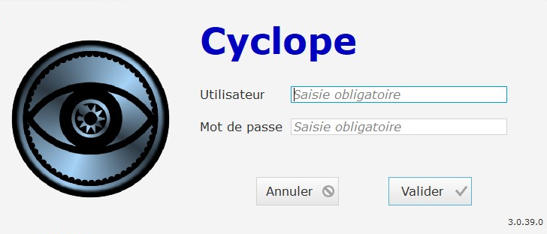
Impression de la carte lecteur (Cyclope)
Se connecter
Identifiez-vous dans Cyclope.
Cliquez sur l’icône "Cyclope" dans la barre des tâches, une fenêtre d'identification s'ouvre. Entrez vos identifiants et mot de passe ULiège

Slide 36
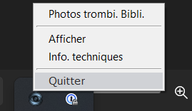
Impression de la carte lecteur (Cyclope)
Trombinoscope
Vous pouvez accéder à la fonction d’association d’une photo avec un usager B créé dans Alma et pour lequel le plugin a été activé.
Ouvrir le trombinoscope : click droit sur l’icône Cyclope et sélectionner : « Photos trombi. Bibli. ».

Slide 37
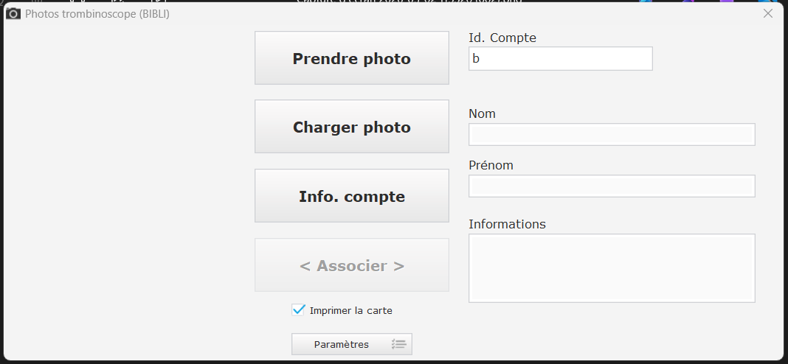
Impression de la carte lecteur (Cyclope)
Trombinoscope
Deux options:
Prendre photo : permet de prendre la photo d’un usager avec une webcam. La fenêtre permettant de faire une photo s’ouvre pendant 60 secondes.
Charger photo : permet de charger sur Cyclope une photo déjà disponible sur le poste. Par exemple dans le cas où celle-ci aurait été communiquée par l’usager à l’opérateur.

Slide 38
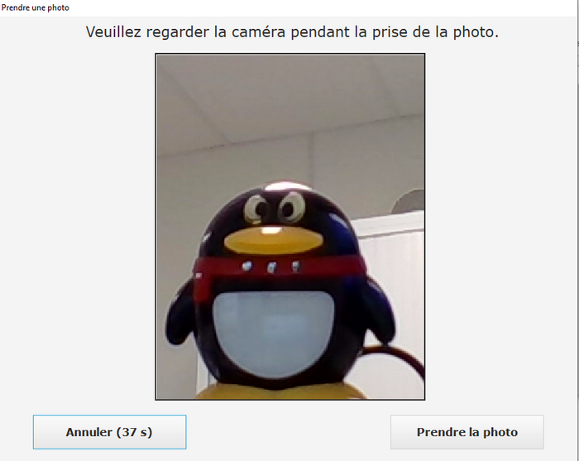
Impression de la carte lecteur (Cyclope)
Prendre photo
Cliquer sur « Prendre la photo ».
Vous avez 60 secondes pour prendre une photo.

Slide 39
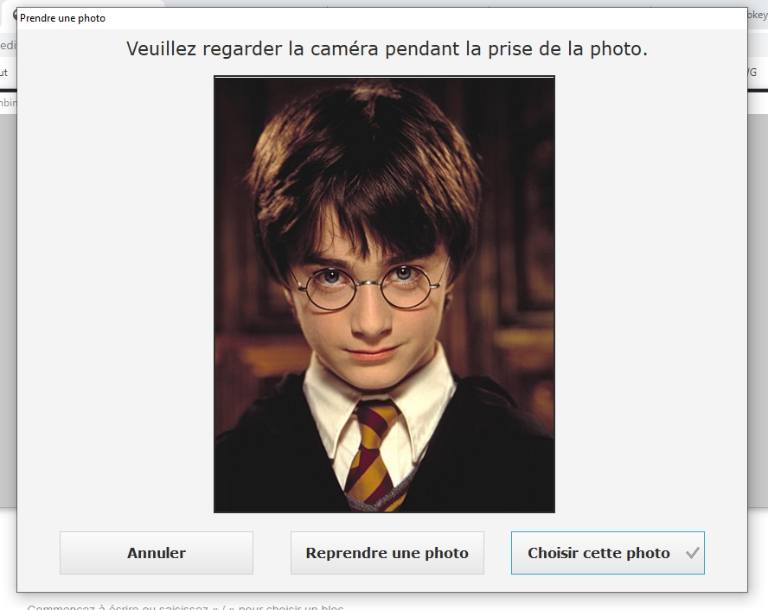
Impression de la carte lecteur (Cyclope)
Prendre photo
Trois choix s’offrent à vous une fois la photo prise:
« Annuler » : annuler la procédure.
« Reprendre une photo » : si la qualité de la photo n'est pas suffisante, recommencer l'opération.
« Choisir cette photo » : sélectionner la photo pour la carte d’usager.

Slide 40
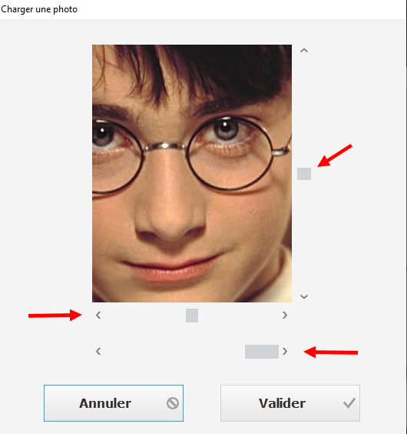
Impression de la carte lecteur (Cyclope)
Charger photo
Cliquer sur « Charger photo »
Charger une photo depuis votre poste
Lorsque vous chargez une photo, vous pouvez positionner la photo pour que celle-ci s’affiche au mieux
Les sliders verticaux et horizontaux vous aident à placer la photo dans la meilleure position et un troisième slider vous permet de zoomer/dézoomer
« Valider » pour terminer

Slide 41


Impression de la carte lecteur (Cyclope)
Photo
Remarque : Faites attention à la photo.
L’entièreté du visage doit être visible
Éviter les photos festives.
Centrer au mieux la tête de l’usager.
Attention à la lumière de votre local.
…

Slide 42
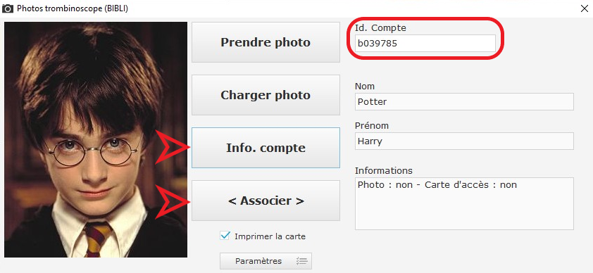
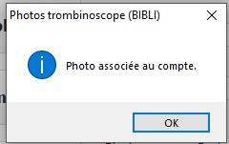
Impression de la carte lecteur (Cyclope)
Synchronisation
Rechercher les informations concernant l’usager.
Info. compte : permet de demander l’affichage des données de base (nom, prénom, statut de la carte) en lien avec l’identifiant B introduit en « ID. compte »
Associer un compte à la photo.
<Associer> : permet d’associer la photo prise ou chargée avec le compte B affiché. L’action <Associer> ne devient active (le libellé passe au noir) que lorsqu’une photo est disponible et que les données du B sont affichées
L’impression est lancée !

Slide 43

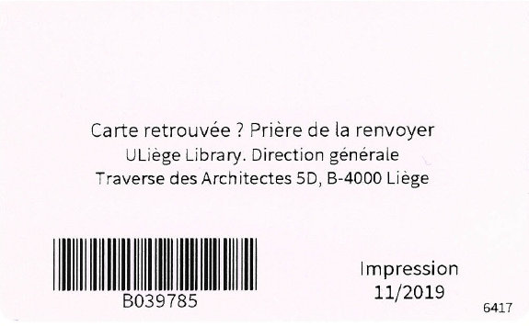
Impression de la carte lecteur (Cyclope)
Synchronisation
La nouvelle carte de lecteur d’un usager externe est clairement reconnaissable au bandeau oranger
Le verso reprend, sous forme de code-barres, le numéro de lecteur B et le code d’activation à 4 chiffres.Le code à quatre chiffres permet aux usagers B d’activer la puce Mifare qui se trouve dans la carte.
Dans le courrier qui accompagne la carte, les usagers sont invités à activer leur carte sur https://my.uliege.be/carte
Les cartes sont envoyées par courrier postal ou elles sont données de main à main si l’inscription est faite en ULiège Library | ALPHA-Site central - Accueil et salle de lecture

Slide 44
Table des matières
Généralités
Inscriptions
Création d’un usager dans Alma
Patron registration fee
Impression de la carte lecteur (Cyclope)
Divers
Activer un lecteur préinscrit
Modifier la fiche d’un usager B
Prolonger la fiche d’un usager B
Convertir un usager U, S ou C en un usager B
Demander une nouvelle impression de carte
Usagers BX

Slide 45
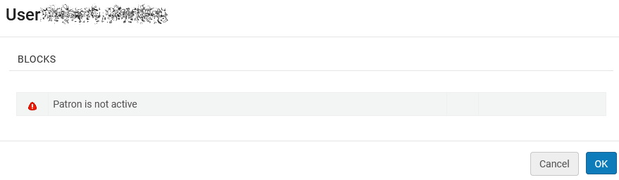
Activer un lecteur préinscrit
Possibilité de se préinscrire en utilisant le formulaire
https://app.lib.uliege.be/inscription/script/start.pl
Intégration automatique des données du lecteur dans Alma (via API)
La fiche est inactive :

Slide 46
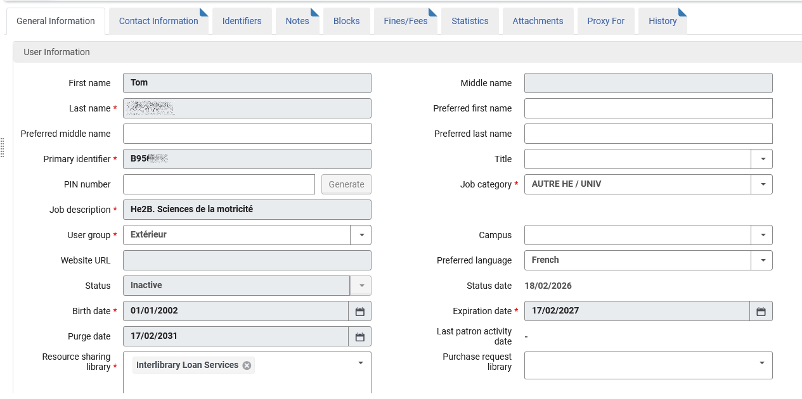
Activer un lecteur préinscrit
L’identifiant commence toujours par B95XXXX
Les données concernant l’affiliation sont placées dans les champs Job category et Job description :

Slide 47
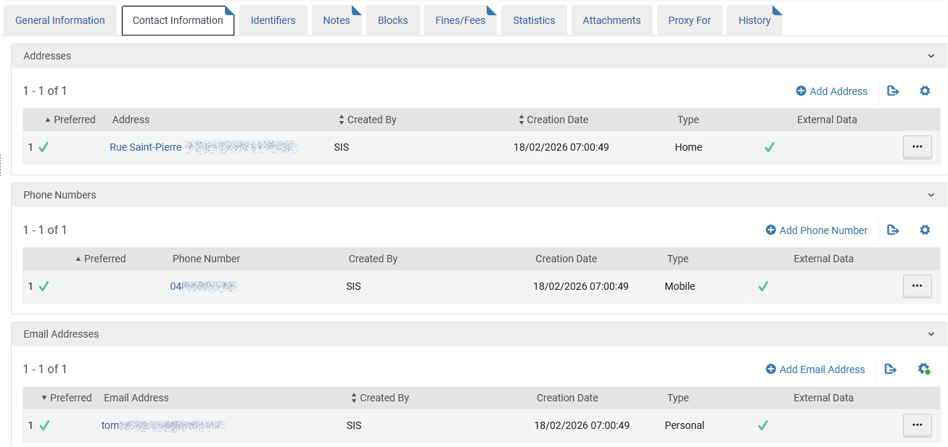
Activer un lecteur préinscrit
Les coordonnées renseignées par le lecteur (adresse, GSM, e-mail) sont intégrées dans les informations de contact :

Slide 48
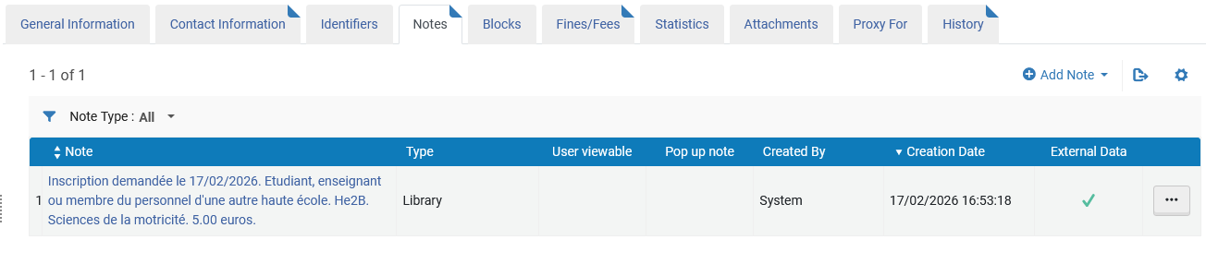
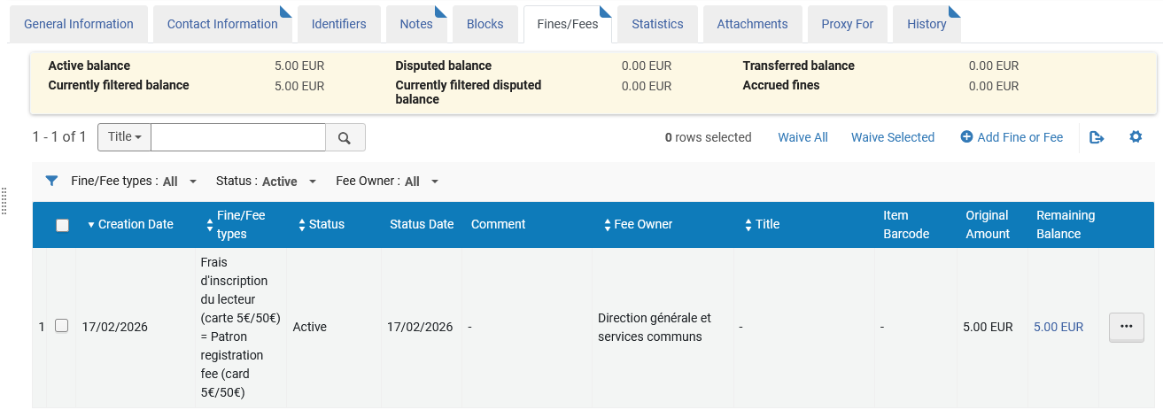
Activer un lecteur préinscrit
L’onglet Notes contextualise l’inscription :
Les frais d’impression de la carte sont automatiquement ajoutés sur le compte de l’usager :

Slide 49
Activer un lecteur préinscrit
En parallèle :
Le lecteur est averti que la demande d’inscription a bien été transmise
Son identifiant lui est communiqué
Il est invité à se présenter à l’accueil d’une implantation muni d’une pièce d’identité
Un code PIN à usage temporaire lui est communiqué pour lui permettre de compléter un formulaire de demande de documents pour le cas où il souhaiterait consulter ou emprunter des documents localisés dans la Réserve distante (magasin à livres inaccessible au public, B24). Le code PIN est utilisable par la personne tant que la fiche lecteur n’est pas active sur Alma. La demande de l’usager est alors adressée par e-mail à l’adresse du secrétariat Bib.ALPHA@uliege.be qui se charge d’opérer la request dans Alma pour le compte du lecteur (ou qui transfère la demande à un(e) collègue pour assurer le suivi).

Slide 50
Activer un lecteur préinscrit
Lorsque que le lecteur se présente dans l’une des implantations d’ULiège Library, il suffit à l’opérateur :
d’ouvrir la fiche en lecture (Open For Update / Ouvrir pour mettre à jour)
de faire passer le statut en actif
de vérifier les informations de contact
d’activer le plugin
d’encaisser les frais d’impression de la carte de lecteur
d’imprimer la carte lecteur (Cyclope)
Pour plus de détails : https://app.lib.uliege.be/alma/valider-un-lecteur-b-preinscrit/

Slide 51
Table des matières
Généralités
Inscriptions
Création d’un usager dans Alma
Patron registration fee
Impression de la carte lecteur (Cyclope)
Divers
Activer un lecteur préinscrit
Modifier la fiche d’un usager B
Prolonger la fiche d’un usager B
Convertir un usager U, S ou C en un usager B
Demander une nouvelle impression de carte
Usagers BX

Slide 52
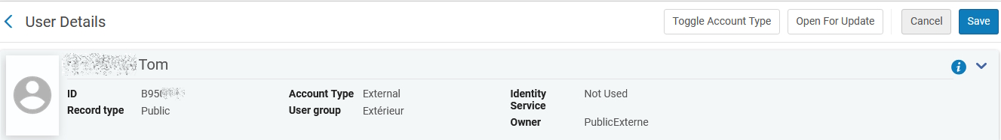
Modifier la fiche d’un usager B
Modifier une information sur la fiche d’un usager B ?
Ajouter un numéro de GSM
Modifier une adresse email
…
Cliquer sur le bouton Open For Update :

Slide 53
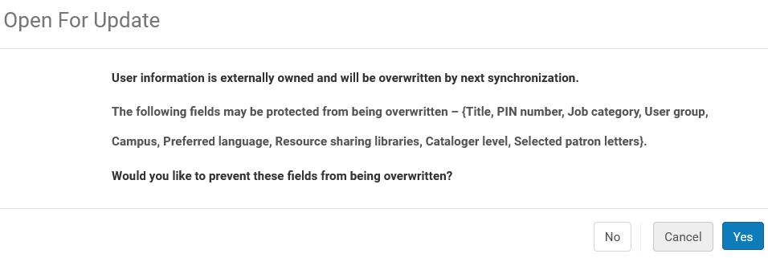
Modifier la fiche d’un usager B
L’alerte relative à la synchronisation n’est pas pertinente puisque les usagers B, mêmes si marqués dans Alma comme EXTERNAL, ne sont pas synchronisés avec les BDD Ulis et Penelope. Il est néanmoins recommandé de sélectionner No pour permettre à nouveau la synchronisation dans le cas où un ancien usager B redeviendrait un usager S, U ou C.
Corriger/compléter le nécessaire et cliquer sur Save

Slide 54
Table des matières
Généralités
Inscriptions
Création d’un usager dans Alma
Patron registration fee
Impression de la carte lecteur (Cyclope)
Divers
Activer un lecteur préinscrit
Modifier la fiche d’un usager B
Prolonger la fiche d’un usager B
Convertir un usager U, S ou C en un usager B
Demander une nouvelle impression de carte
Usagers BX

Slide 55
Prolonger la fiche d’un usager B
Cliquer sur le bouton Open for update :
Introduire la nouvelle Expiration date (1 an à partir de la date de réinscription)
Appeler le plugin Alma (comme lors d’une nouvelle inscription)

Slide 56
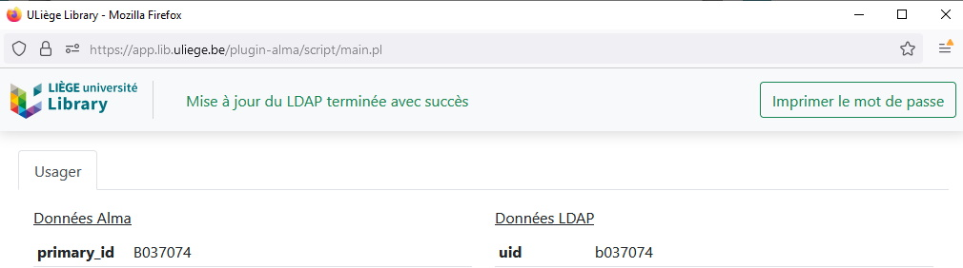
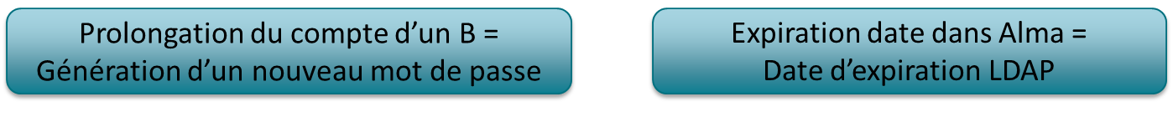
Prolonger la fiche d’un usager B
La fenêtre Alma se ferme automatiquement
La Purge date est mise à jour (Expiration date + 1 an)
Une nouvelle fenêtre :
confirme la réinscription de l’usager dans le LDAP
permet d’imprimer le nouveau mot de passe

Slide 57
Table des matières
Généralités
Inscriptions
Création d’un usager dans Alma
Patron registration fee
Impression de la carte lecteur (Cyclope)
Divers
Activer un lecteur préinscrit
Modifier la fiche d’un usager B
Prolonger la fiche d’un usager B
Convertir un usager U, S ou C en un usager B
Demander une nouvelle impression de carte
Usagers BX

Slide 58
Convertir un usager U, S ou C en un usager B
Si un ancien membre de la communauté ULiège se présente pour continuer à utiliser nos services, il faut convertir son ancien compte (S, U ou C) en un compte B afin d’éviter de créer un doublon.
Remarques :
L’usager ne nous dira peut-être pas qu’il faisait partie de l’ULiège : le réflexe de vérifier systématiquement dans Alma si l’usager possède déjà un compte est à nouveau important.

Slide 59
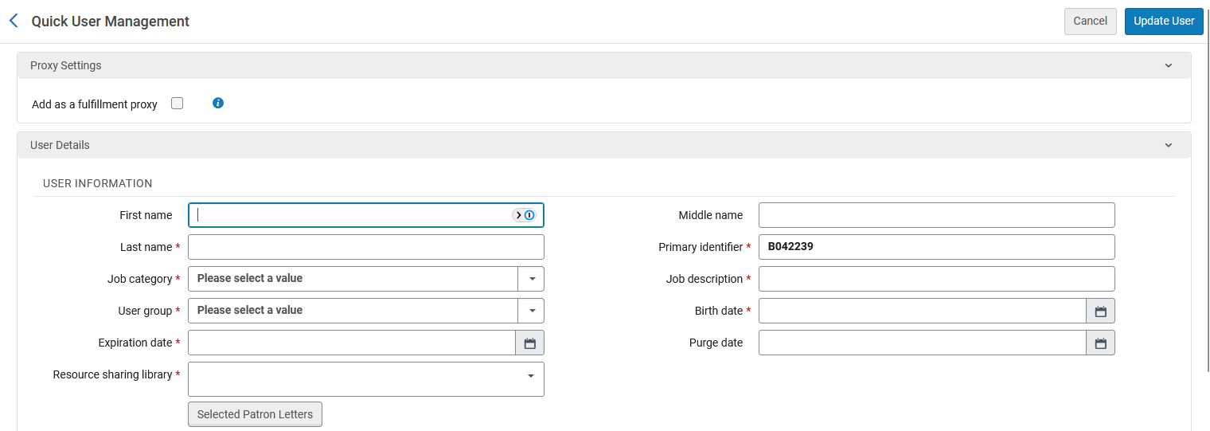
Convertir un usager U, S ou C en un usager B
Aller sur la page Manage Patron Services et cliquer sur Register New User
Copier l’identifiant B généré par Alma
Cliquer sur Cancel (on ne va pas plus loin!)

Slide 60
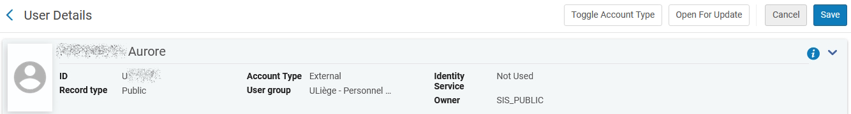
Convertir un usager U, S ou C en un usager B
Rechercher la fiche de l’usager concerné par le changement (Manage Patron Services)
Cliquer sur le bouton Open For Update :
L’alerte est normale. Il est recommandé de sélectionner No pour permettre à nouveau la synchronisation dans le cas où l’usager redeviendrait un usager S, U ou C.

Slide 61
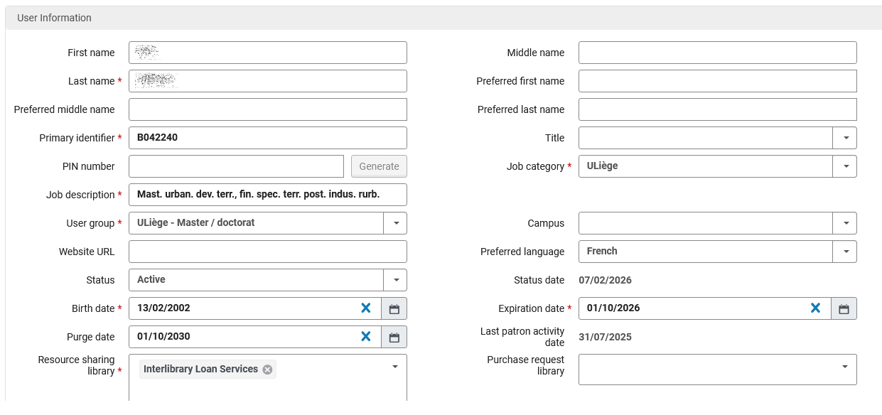
Convertir un usager U, S ou C en un usager B
Dans l’onglet General Information, remplacer le primary identifier U, S ou C par le B qui vient d’être généré et conservé
Sélectionner le User group approprié pour le lecteur B (ne pas garder un User group ULiège !)
Mettre à jour les données Job category et Job description
Mettre à jour l’Expiration date pour permettre au lecteur B de se connecter au wifi et d’accéder à MyLibrary.

Slide 62
Convertir un usager U, S ou C en un usager B
Mettre à jour l’onglet Contact Information :
Adresse postale
Numéros de téléphone
Adresses e-mail : un usager B ne peut jamais avoir d’adresse e-mail @uliege.be, @student.uliege.be ou @chuliege.be !
Remarque : Si le compte U, S ou C est toujours actif dans Ulis/Penelope, il est important d’avertir rapidement les administrateurs Alma via le Forum (groupe Users) ou via l’adresse Library-Systems {at}lists.uliege(.)be en communiquant les U, S ou C, le B et la nouvelle adresse e-mail. Les identifiants « Identifiant P », « Clé Aleph » et « Clé Alma » devront être supprimés. Voir le How To « Comment savoir si un compte est toujours actif dans Ulis/Penelope » . En cas d’hésitation ou de question, prenez toujours contact avec les administrateurs Alma.

Slide 63
Convertir un usager U, S ou C en un usager B
Cas particulier des Alumni
Le compte A des Alumni n’étant pas reconnu dans Alma, il est nécessaire de leur créer un compte B
Dans le champ Job category, choisir « Alumni ULiège »
Dans le champ Job description, inscrire la mention « Alumni » suivie de l’année d’obtention du dernier diplôme (exemples: « Alumni 2021 », « Alumni 2020 »…)

Slide 64
Convertir un usager U, S ou C en un usager B
Cas particulier des Alumni
Appeler le plugin Alma (comme lors d’une nouvelle inscription)
Créer et encaisser la transaction financière de 5 € (frais d’impression de la carte)
Imprimer la carte du lecteur (Cyclope)

Slide 65
Table des matières
Généralités
Inscriptions
Création d’un usager dans Alma
Patron registration fee
Impression de la carte lecteur (Cyclope)
Divers
Activer un lecteur préinscrit
Modifier la fiche d’un usager B
Prolonger la fiche d’un usager B
Convertir un usager U, S ou C en un usager B
Demander une nouvelle impression de carte
Usagers BX

Slide 66
Demander une nouvelle impression de carte
En cas de perte, de détérioration significative (carte pliée, trouée, cassée ou encore quasi effacée) ou de puce défaillante, il est nécessaire de procéder à la réimpression de la carte de lecteur.
Deux cas de figure :
L’usager veut changer de photo : il faut alors recharger une photo via Cyclope et associer celle-ci au compte B (voir la section « Impression de la carte lecteur (Cyclope) »)
L’usager souhaite conserver la même photo : il faut alors que le gestionnaire Cyclope demande une réimpression via myULiege.
Créer et encaisser la transaction financière de 5 € (sauf si l’usager a le statut de demandeur d’asile ou si la puce de la carte est défectueuse)

Slide 67
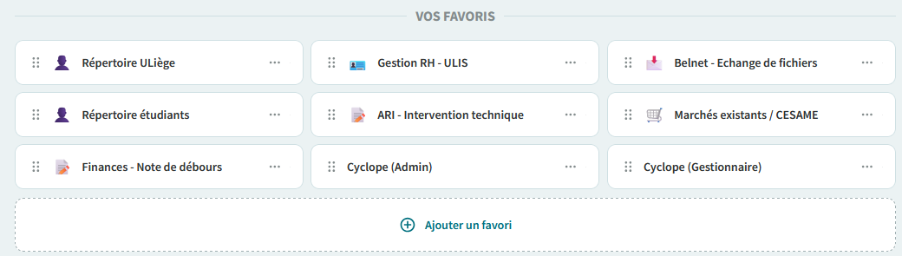
Demander une nouvelle impression de carte
Procédure via myULiege
Se connecter à my.uliege.be
Dans vos favoris, ajouter le lien : https://my.uliege.be/portail/CA/admin.do?as_to=user&tkRfhId=1694417747591F8Elr

Slide 68
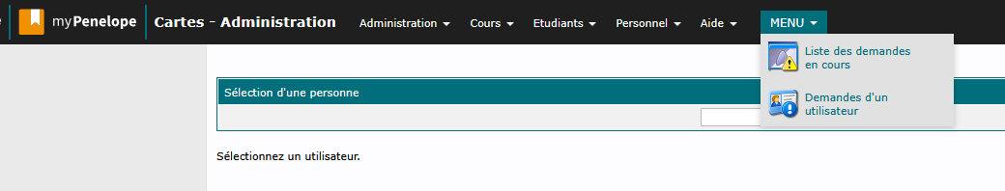

Demander une nouvelle impression de carte
Procédure via myULiege
Dans le menu supérieur, sélectionner « Demandes d’un utilisateur »
Saisir le nom de l’usager ou son identifiant B dans la zone de recherche et le sélectionner. Bien veiller à interroger l’onglet « Bibliothèque »

Slide 69
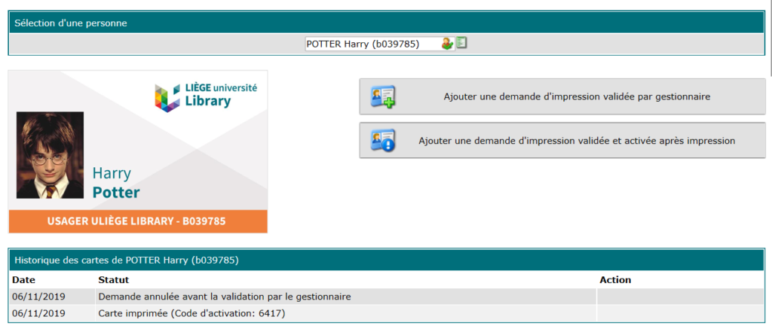
Demander une nouvelle impression de carte
Procédure via myULiege
La carte de lecteur apparaît telle qu’elle serait imprimée
Dans cet exemple-ci, la carte a été imprimée le 6 novembre 2019 et n’a pas encore été activée par l’usager (le code d’activation de 4 chiffres est toujours affiché). Si la carte a été activée, la mention « Carte activée » apparaît en gras.

Slide 70
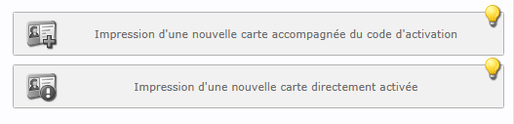
Demander une nouvelle impression de carte
Procédure via myULiege
Deux boutons permettent au gestionnaire Cyclope de redemander l’impression d’une carte B. Leur usage est très différent !

Slide 71
Demander une nouvelle impression de carte
Procédure via myULiege
Le premier bouton avec le texte « Impression d’une nouvelle carte accompagnée du code d’activation » va envoyer une demande d’impression de la carte et de la lettre d’accompagnement (avec un nouveau code d’activation à 4 chiffres). La lettre et la carte seront adressées à l’usager par les collègues de la Salle de lecture.
Ce bouton peut être utilisé sur tous les sites utilisant Cyclope.
Le second bouton avec le texte « Impression d’une nouvelle carte directement activée » va envoyer une demande d’impression de la carte seule. La carte sortira de l’imprimante déjà activée, il n’y aura pas de lettre d’accompagnement.
Ce bouton ne peut être utilisé que sur le site du A3 quand il est possible de donner directement la carte à l’usager (de main à main). Une carte sortie de l’imprimante déjà activée ne peut en aucun cas être adressée à un usager par courrier postal ou interne.

Slide 72
Table des matières
Généralités
Inscriptions
Création d’un usager dans Alma
Patron registration fee
Impression de la carte lecteur (Cyclope)
Divers
Activer un lecteur préinscrit
Modifier la fiche d’un usager B
Prolonger la fiche d’un usager B
Convertir un usager U, S ou C en un usager B
Demander une nouvelle impression de carte
Usagers BX

Slide 73
Usagers BX
Ne fréquentent pas nos bibliothèques
On ne fournit pas de mot de passe
Ils font appel à nos services pour essentiellement de la fourniture de documents appartenant ou non aux bibliothèques.
Ils ne paient pas de frais d’inscription, mais la fourniture des documents leur est facturée.
Les BX ne peuvent pas s’identifier sur Primo.
« BX » = inscrit en Bibliothèque, eXclu de l’authentification.

Slide 74
Usagers BX
Inscription
Aller sur la page Manage Patron Services et cliquer sur Register New User
Dans le pavé USER INFORMATION :
Nouveau numéro B (Primary identifier) automatiquement généré par Alma
Remplacer le préfixe B du Primary identifier par BX
Remplir les champs obligatoires et/ou nécessaires :
First name, Last name
Job category : choisir « SOCIETE, ENTREPRISE, PROFESSION JURIDIQUE » ou « AUCUN »
Job description : préciser le nom de la société, de l’entreprise ou la profession : médecin, avocat, …
User group : choisir « Usager BX – PIB »
Birth date : 1er janvier de l’année de naissance (ex. : 01/01/2002)
Expiration date : 1 an à partir de la date d’inscription
Purge date : ne pas la compléter
Resource Sharing Library

Slide 75
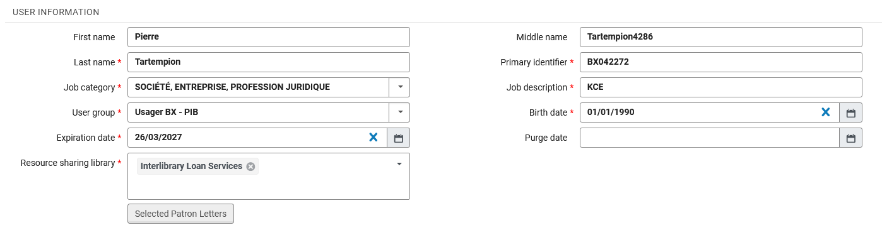
Usagers BX
Inscription
Champ Middle Name : Nom+4 chiffres au hasard

Slide 76
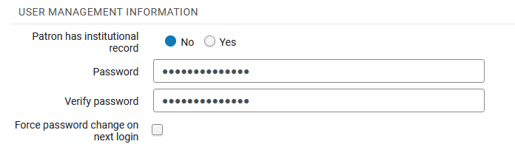
Usagers BX
Inscription
Dans le pavé USER MANAGEMENT INFORMATION :
Patron has institutional record : cocher « No »
Password : copier ce qui a été mis en Middle name
Verify password : copier ce qui a été mis en Middle name
Force password change on next login : NE PAS COCHER LA CASE

Slide 77
Usagers BX
Inscription
Compléter les informations de contact :
une adresse e-mail (+ sélectionner le type) : la majorité des communications se faisant via e-mail, il est important de rentrer une adresse valide et réellement utilisée par l’usager
une adresse (+ sélectionner le type) : respecter la structure et remplir les zones Postal code, City et Country
un numéro de téléphone (+ sélectionner le type) : n’entrer que des chiffres

Slide 78
Usagers BX
Inscription
Quand la fiche est complétée, cliquer sur le bouton Update User :
L’usager est encodé dans Alma, mais pas dans le LDAP
Il peut être utilisé pour les opérations de Request et de Resource Sharing, mais l’usager ne peut pas emprunter ou se connecter à MyLibrary
Attention : Il ne faut donc pas utiliser le plugin Alma !

Slide 79
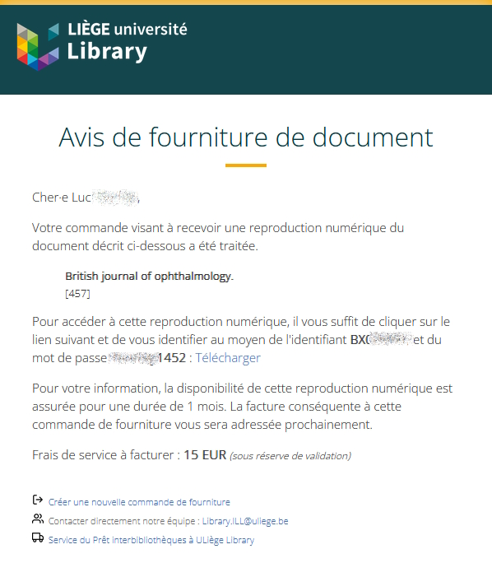
Usagers BX
L’usager pourra télécharger les documents que nous lui envoyons grâce à son identifiant (BX) et le mot de passe introduit dans le champ Middle Name. L’identifiant et le mot de passe sont indiqués dans le courrier contenant le lien de téléchargement.

Slide 80
Usagers BX
Modifier la fiche d’un usager BX
Même procédure que pour modifier la fiche d’un usager B

Slide 81
Usagers BX
Prolonger la fiche d’un usager BX
Cliquer sur le bouton Open for update :
Introduire la nouvelle Expiration date (1 an à partir de la date de réinscription)
Cliquer sur le bouton Save
Ne pas utiliser le plugin Alma !

Slide 82
Merci de votre attention Vous avez des questions?

